Slide 1
软件工程实践
实验时间与地点：周二下午4:00~6:00软件学院机房（软件大楼3-101）
需自带笔记本电脑
请按照教程配置好环境
内容：5~6 labs + 1~2 projects
助教信息：
  董明凯 (dmkaplony@sjtu.edu.cn)
  王帅惟
  王友运
  周洲
Notes:
目标：能够独立查看/修改/编写“中等规模”C++项目

Slide 2
当你遇到问题
自己尝试解决（分析、思考、尝试……）
尝试通过网络等其他资源解决
与其他同学交流讨论
询问助教/老师

Slide 3
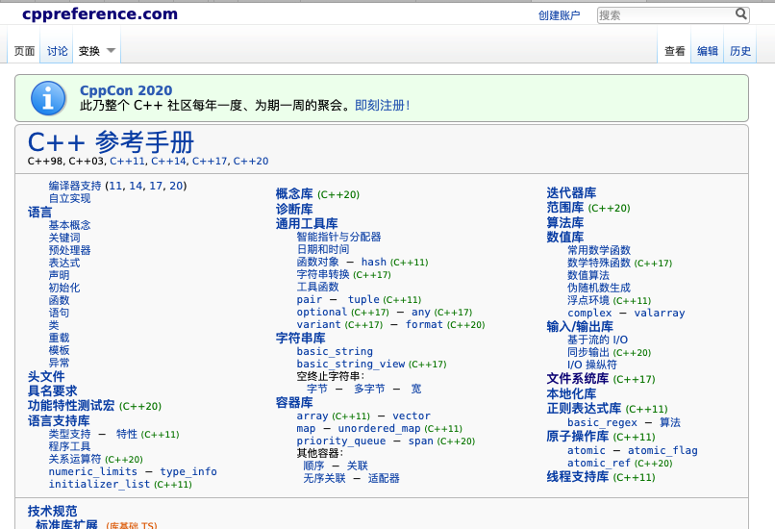
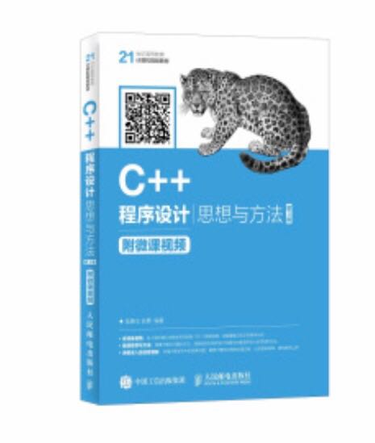
参考资料
C++程序设计-思想与方法
https://zh.cppreference.com/
C++ Primer

Slide 4
软件工程实践1
C++回顾

Slide 5
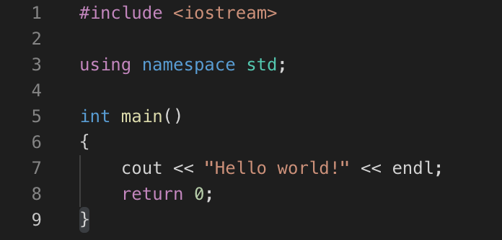
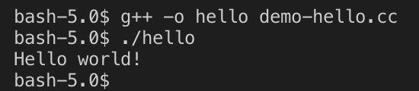
一个简单的C++程序代码
头文件引用
使用命名空间
main函数
C++编译器
-o后接生成的目标文件名
C++源文件名
运行生成的文件（即程序）
程序执行的输出

Slide 6
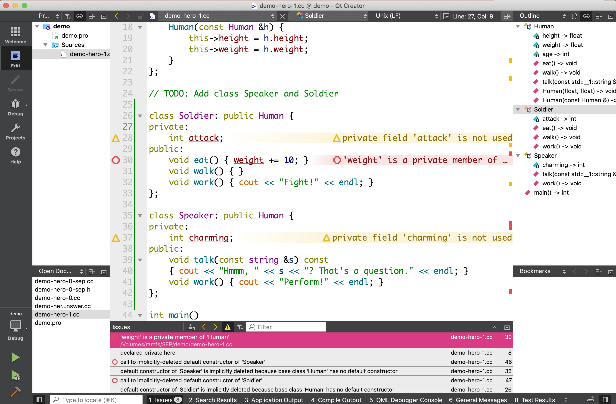
Qt界面

Slide 7
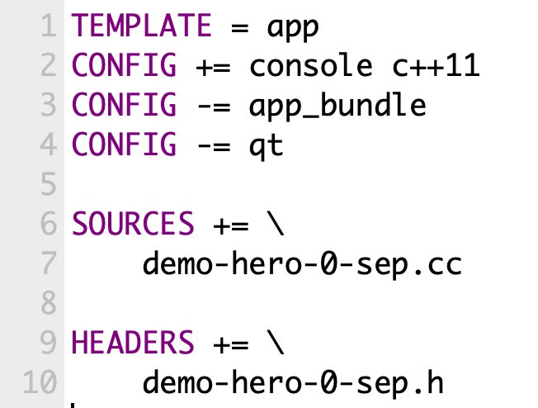
Qt .pro file
Project文件，描述了Project的信息
配置

Slide 8
尝试编译运行demo-hello.cc

Slide 9
类

Slide 10
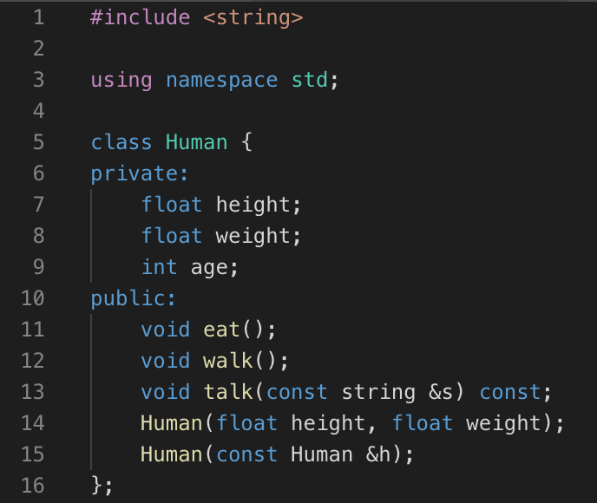
一个简单的类
类名
私有成员变量和函数
公开成员变量和函数
还有一种protected
参考： 10.2 类的定义

Slide 11
一个简单的类
类名
参数内容不可修改
按引用传递
此函数不可修改成员变量
构造函数（无返回值类型）
成员函数参数
参考：7.6.2 引用传递、10.4 对象的构造与析构、10.5 const与类

Slide 12
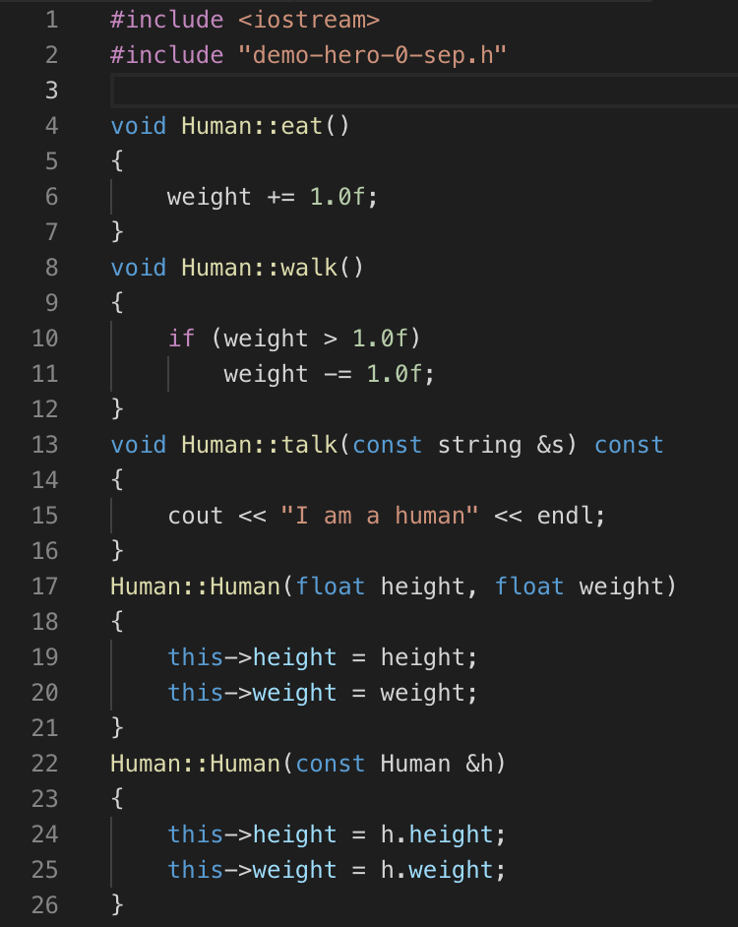
一个简单的类

Slide 13
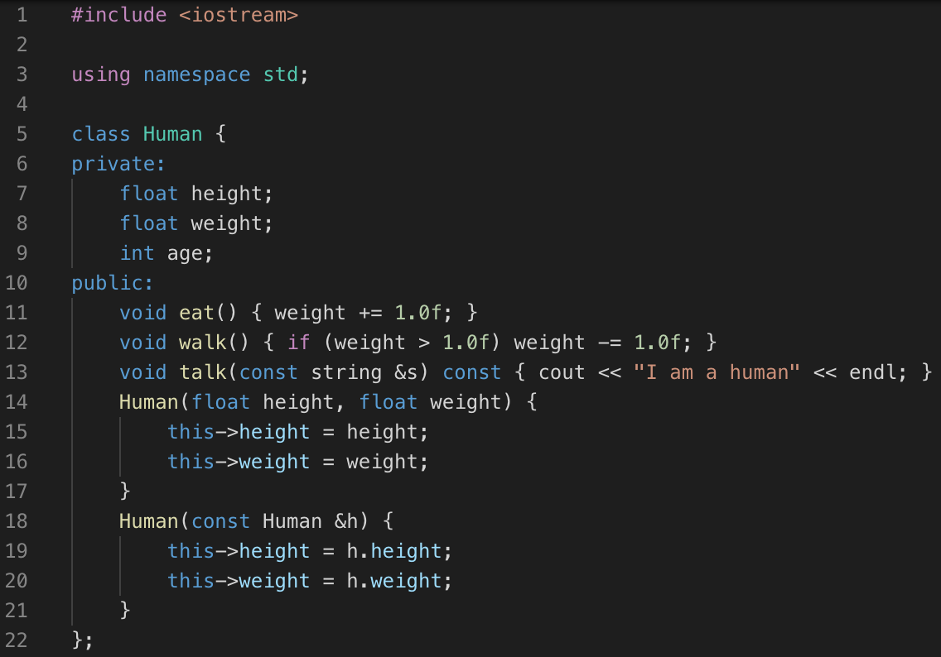
一个简单的类

Slide 14
尝试编译运行demo-hero-0.cc和demo-hero-0-sep.cc

Slide 15
继承

Slide 16
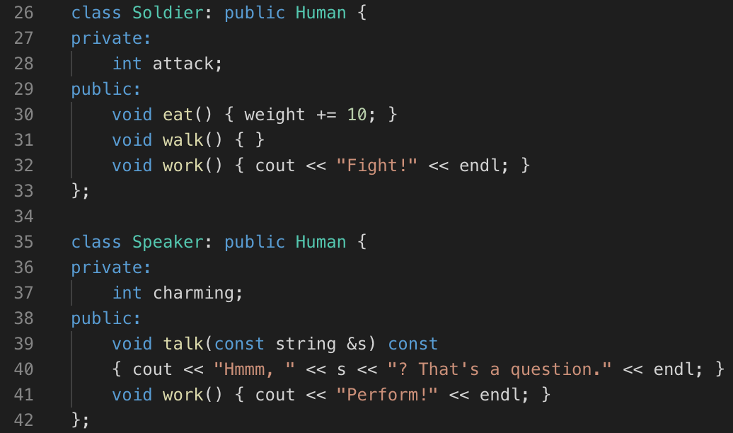
继承
子类名
父类名
覆写
参考：12.2 继承

Slide 17
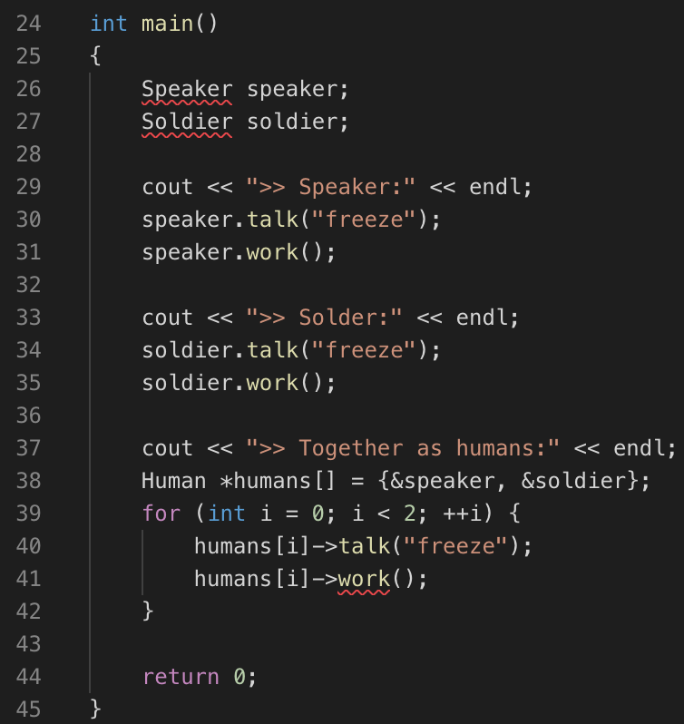
？

Slide 18
Speaker
speaker
Human *
humans[0]
humans[1]
Soldier
soldier

Slide 19
完成并修正demo-hero-1.cc

Slide 20
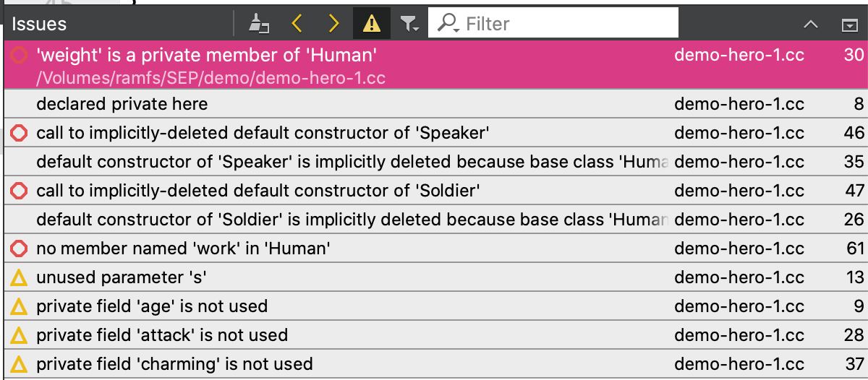
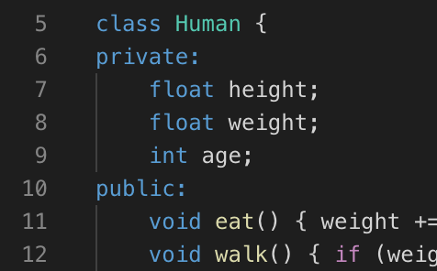
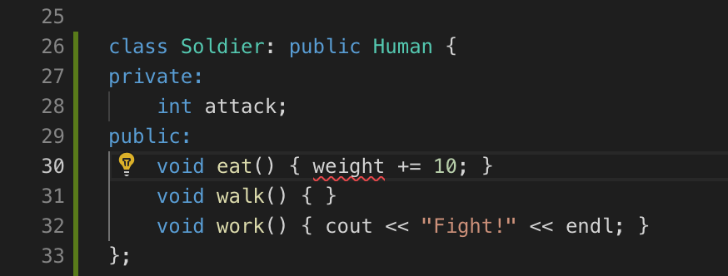
出错啦
出错的行号

Slide 21

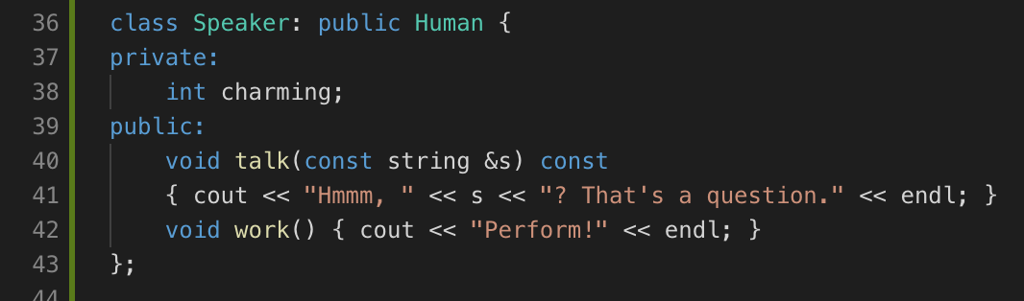
出错啦
给Speaker类添加默认构造函数 Speaker() { ... }
给Human类添加默认构造函数 Human() { ... }

Slide 22
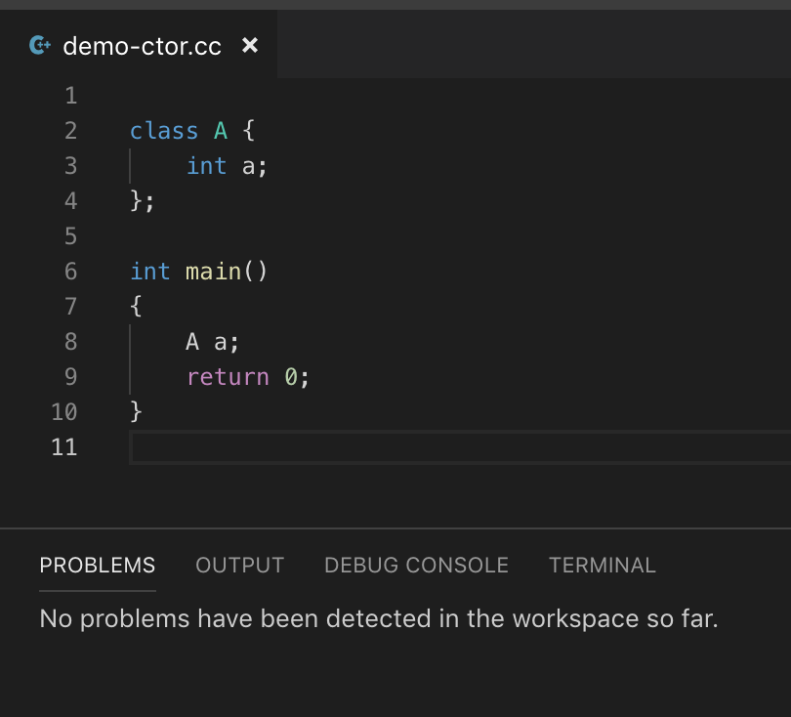
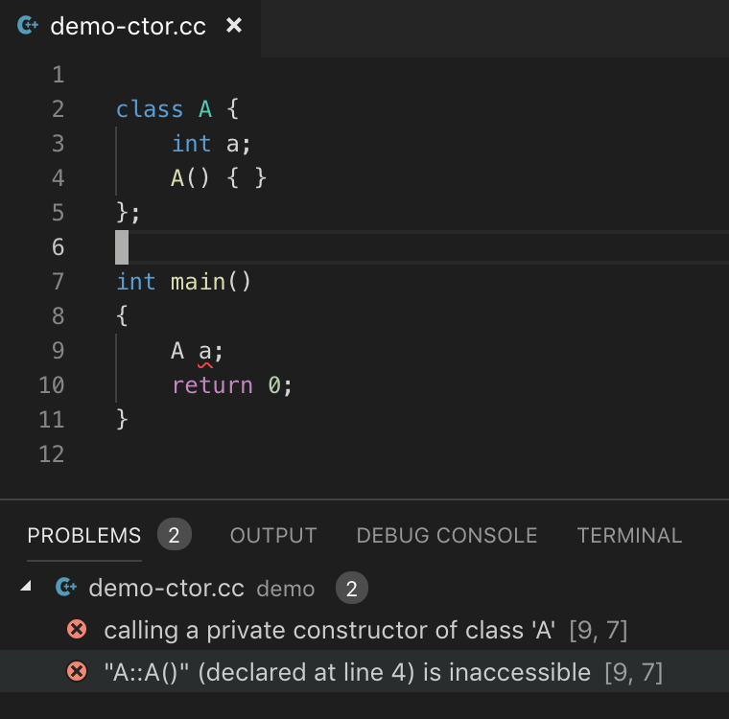
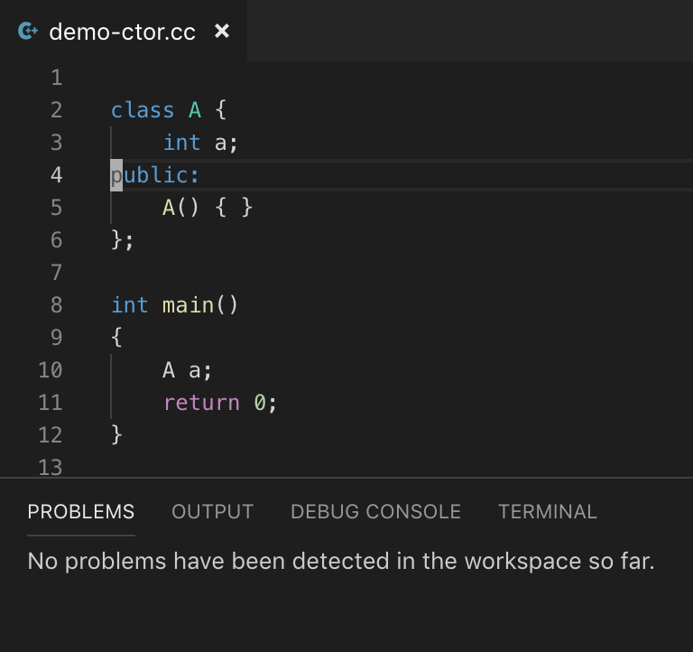
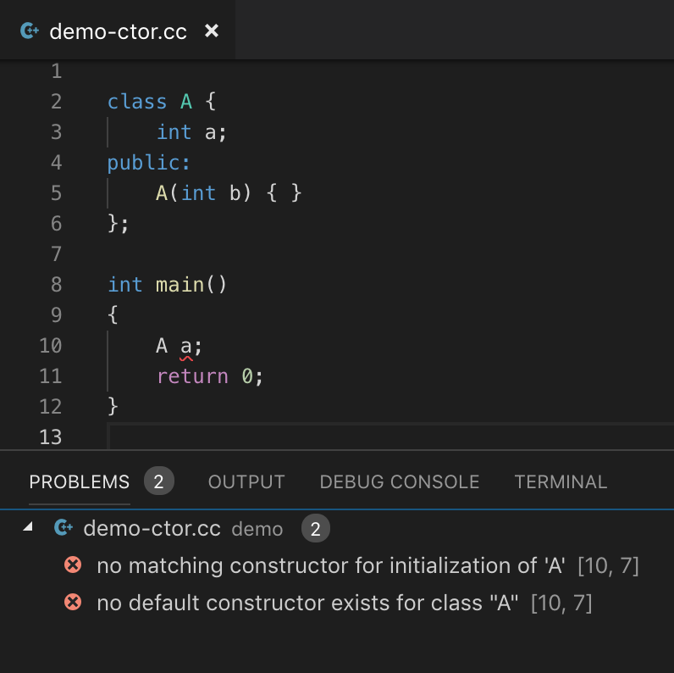
默认构造函数
Notes:
当有其他构造函数的时候，默认构造函数不会隐式的生成。

Slide 23
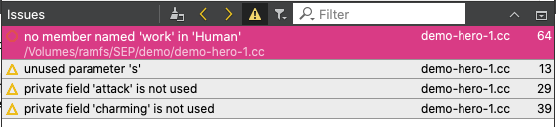
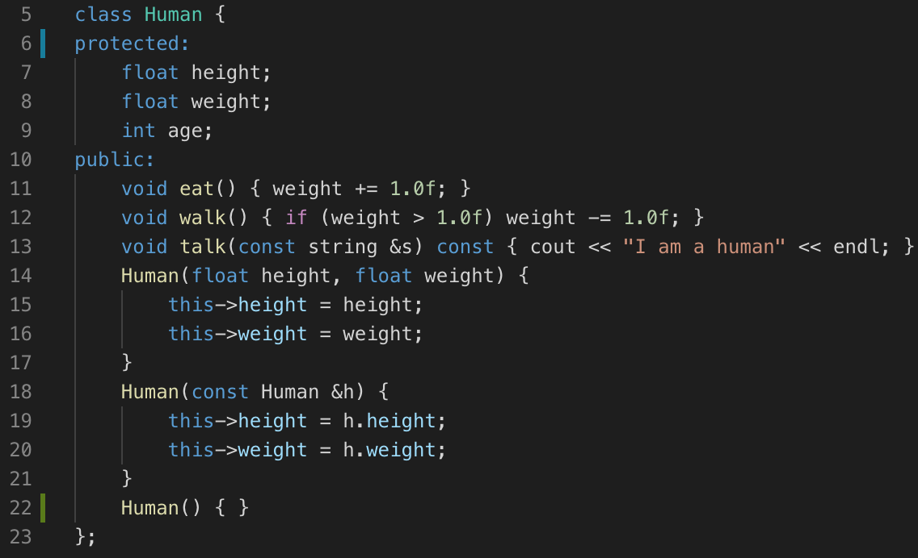
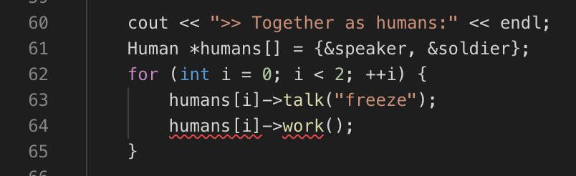
出错啦
给Human类添加成员函数 void work() { ... }

Slide 24
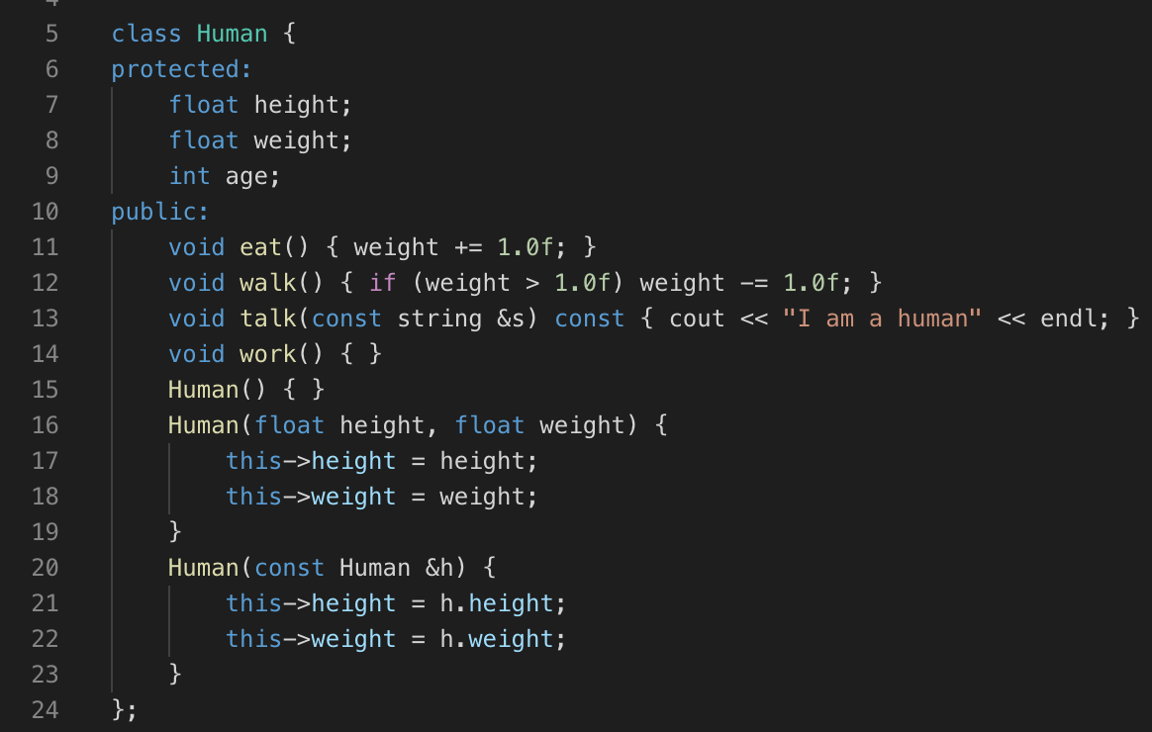
改正错误

Slide 25
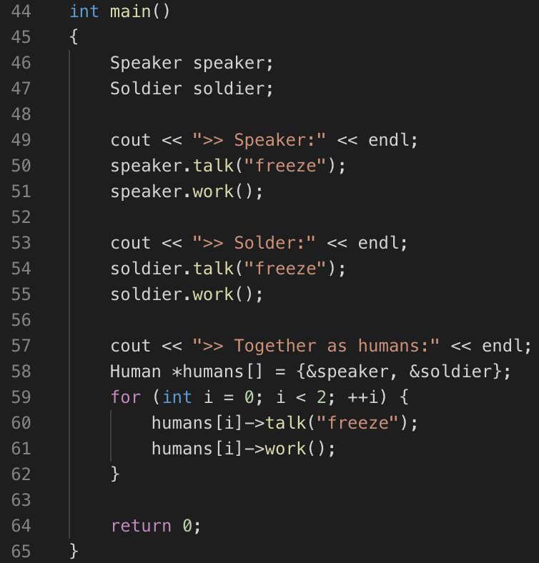
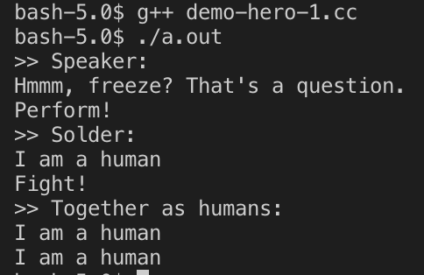
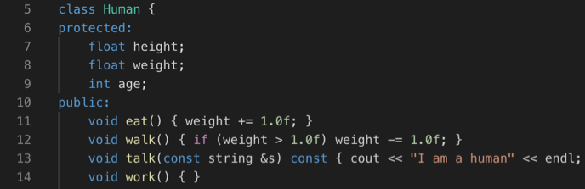
编译&运行

Slide 26
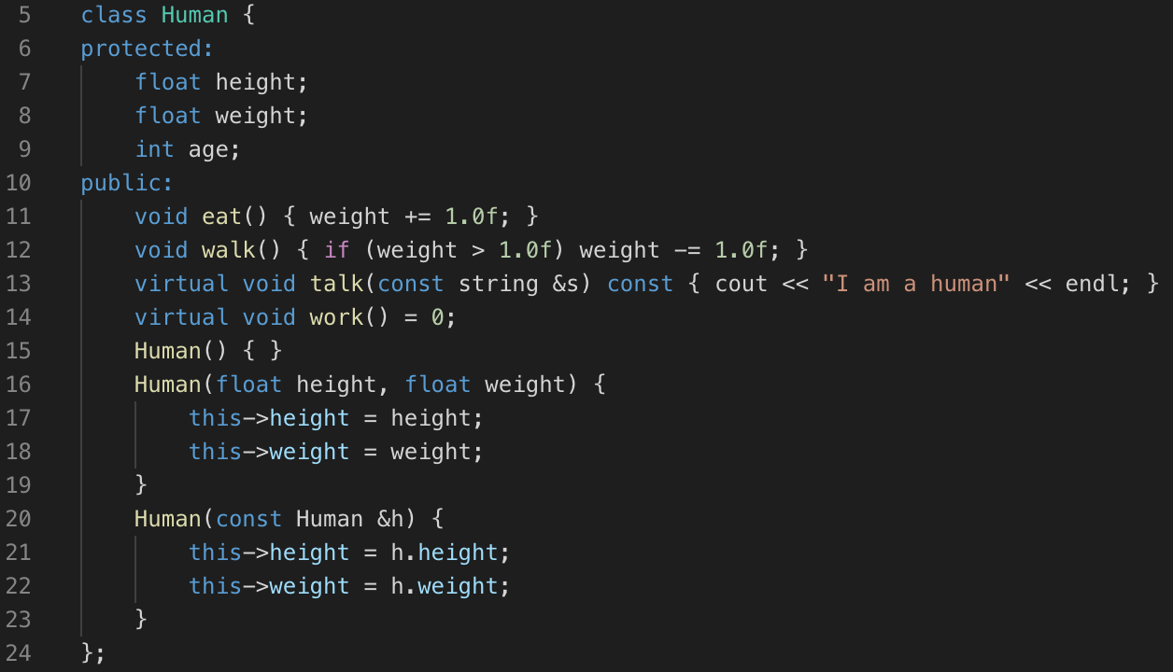
参考：12.3 运行时的多态性、12.4.1 纯虚函数

Slide 27
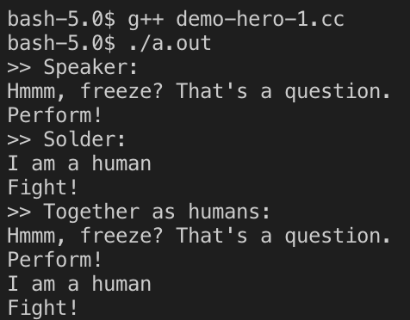
编译&运行：成功！

Slide 28
模板

Slide 29
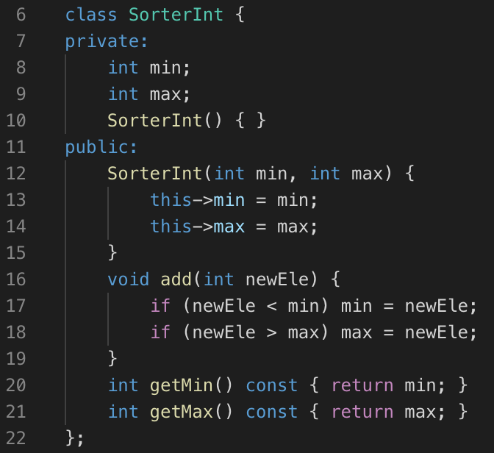
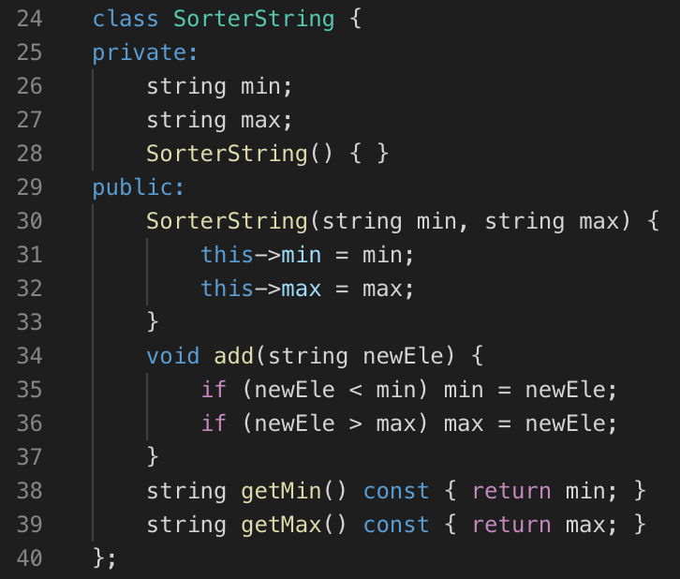
两个Sorter类

Slide 30
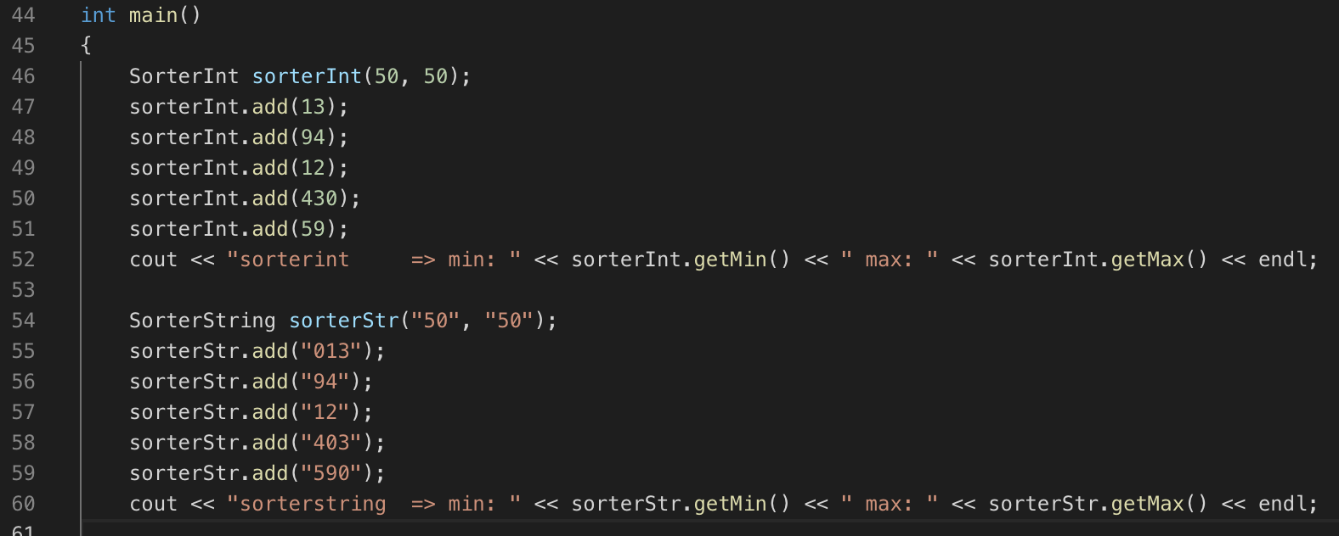
main函数

Slide 31
两个Sorter类逻辑相同

Slide 32
在demo-sort.cc中实现模板类Sorter
template <class T>
T
T
T
T
T
T
T
参考：13.1 类模板的定义

Slide 33
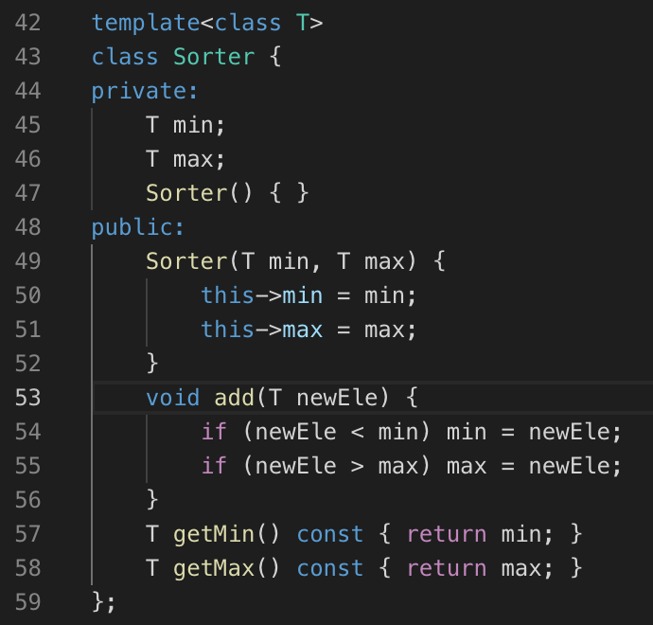
结果

Slide 34
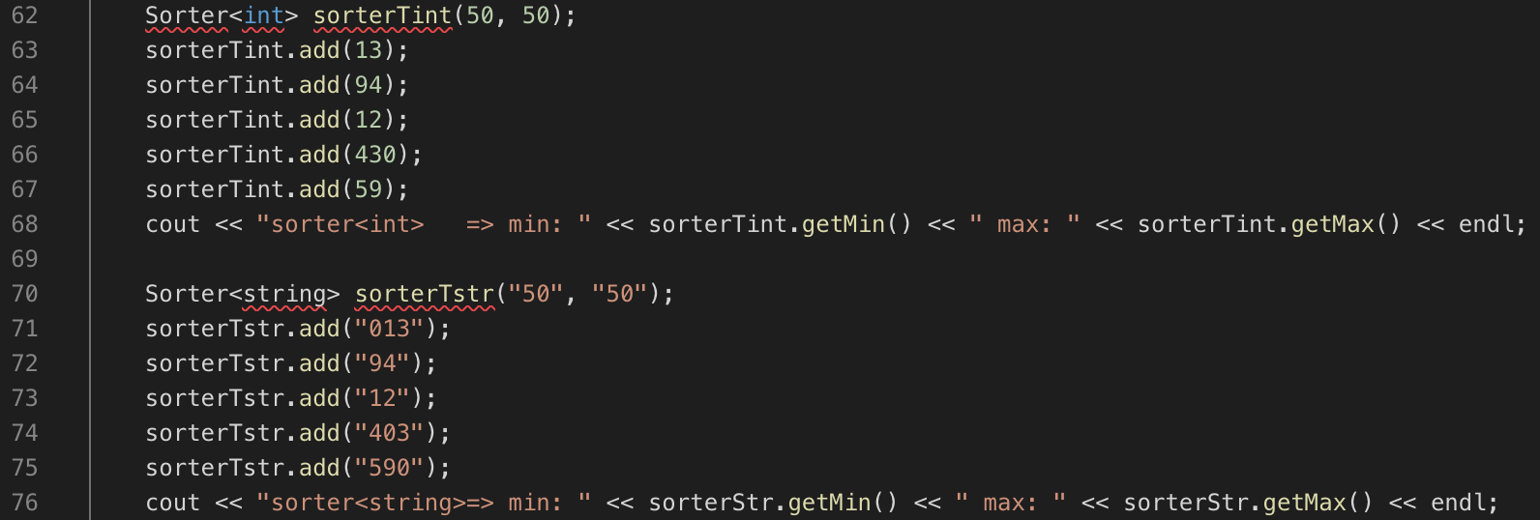
模板的使用
参考：13.2 类模板的实例化

Slide 35
小练习
1. 在demo-sort.cc中，实现一个Vector（向量）类，其中保存平面向量的起点和终点。并重载向量类的比较函数（<）以比较向量的长度。
2. 实现示例代码，使用Sorter类对多组Vector进行筛选，并输出结果。
参考：第11章 运算符重载

